Slide 1
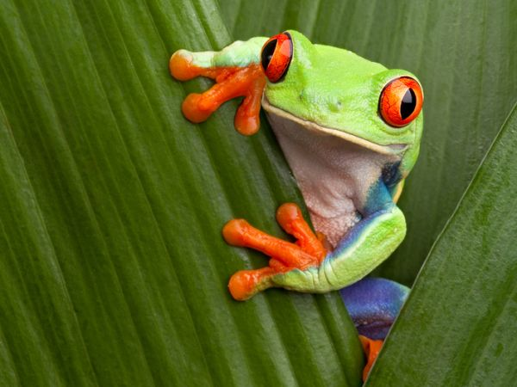
Водоземци
Наставник: Наталија Срдић

Slide 2
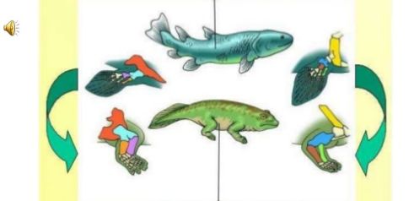
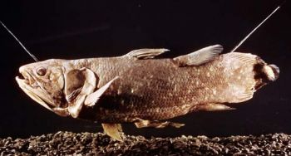
Настали су од риба сакоперки јер пуноглавац подсјећа на ове рибе
Долази до преласка са воденог начина живота на копнени начин живота

Slide 3
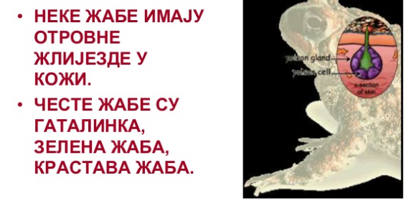
Живе на влажним мјестима
Имају влажну и слузаву кожу, и постоје врсте које имају отровне жлијезде

Slide 4
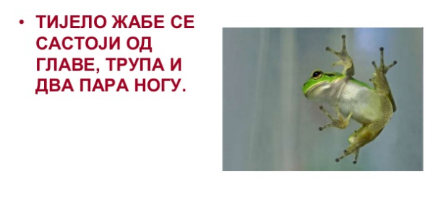

Slide 5
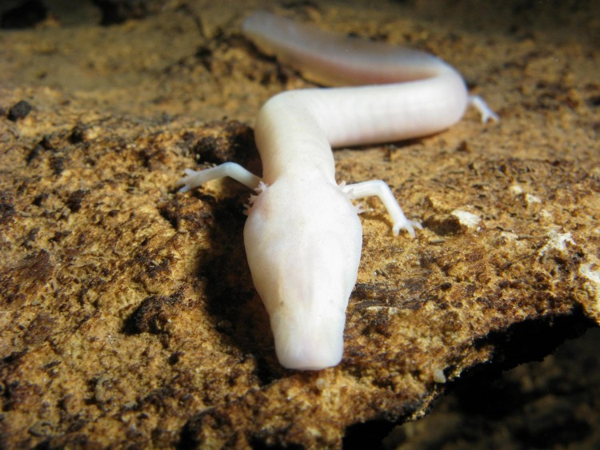
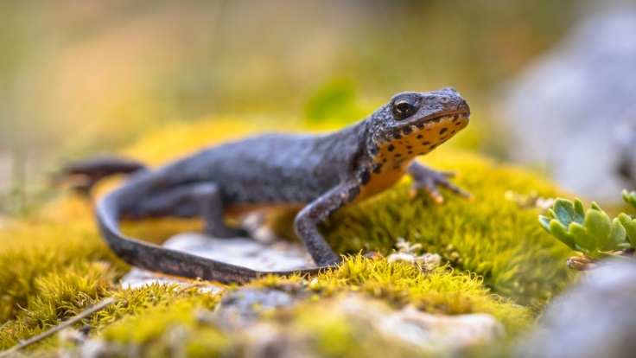
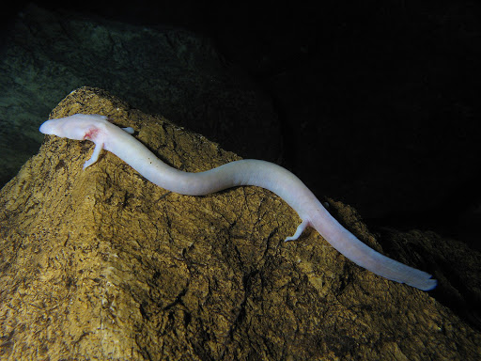
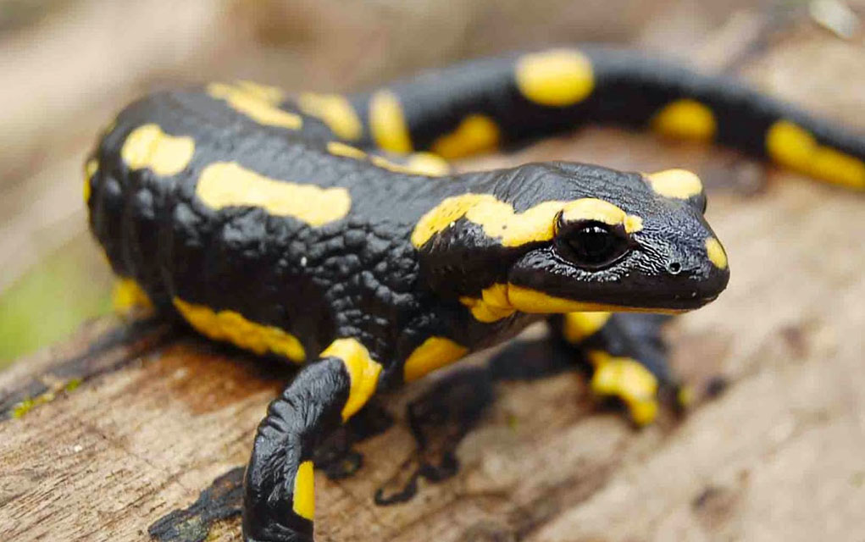
У водоземце убрајамо:
Репате водоземце ( мрмољци, давждењак и човјечија рибица)
Безрепати водоземци ( Жабе)
Безноги водоземци ( Цецлије)

Slide 6
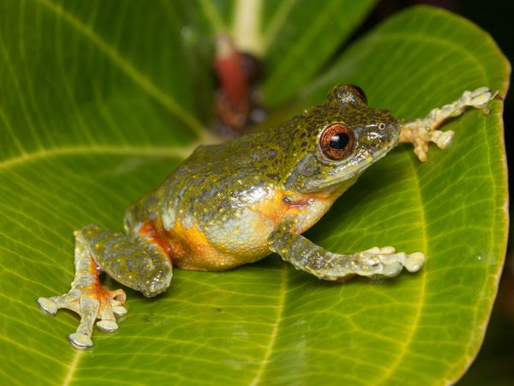
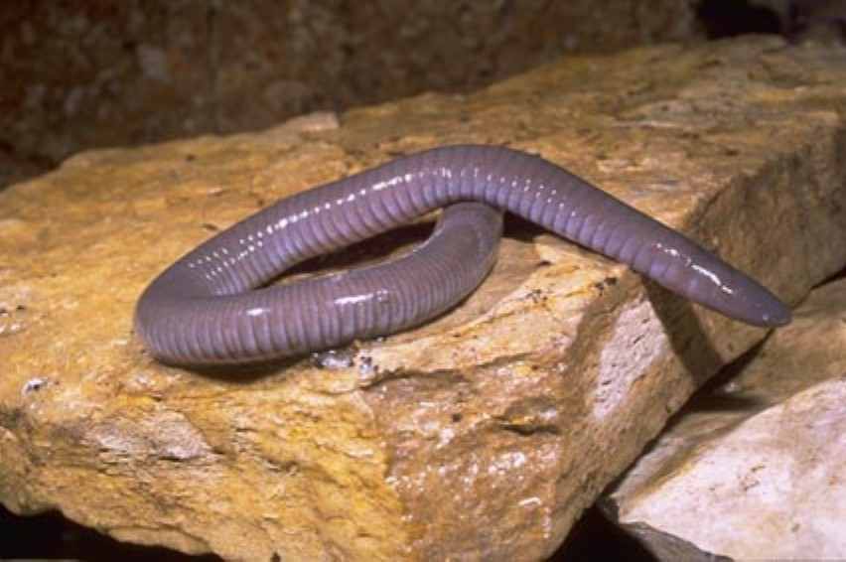

Slide 8
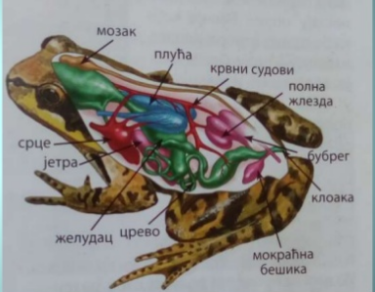
Систем органа за варење
Водоземци дишу на плућа, пуноглвац на шкрге, а дисање може да буде и путем коже
Срце је грађено од двије преткоморе и једне коморе
Излучивање преко бубрега

Slide 9
